Slide 1
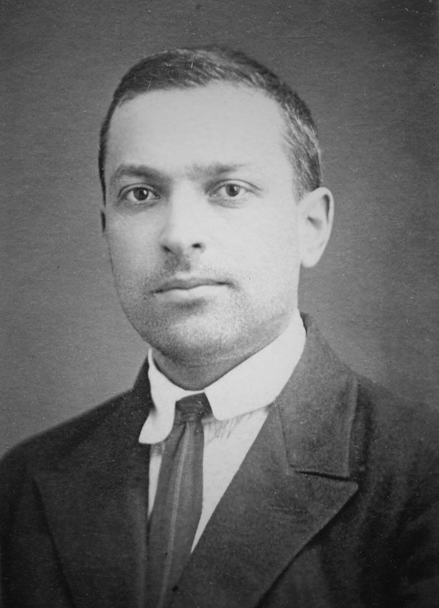
LEV VYGOTSKY
Mayara Aparecida Corrêa
Graduanda Eng. Agronômica - ESALQ/USP
Notes:
NOTA: Quer uma imagem diferente neste slide? Selecione a imagem e a exclua. Agora use o ícone Imagens no espaço reservado para inserir sua própria imagem.
1

Slide 2
Conteúdo
Uma breve história
Planos genéticos de desenvolvimento
Mediação
Pensamento e linguagem
Desenvolvimento e aprendizagem
Zona de desenvolvimento proximal
Intervenções Pedagógicas
Notes:
1

Slide 3
Uma breve história
Vygotsky valoriza a escola, o professor, vê importância na intervenção pedagógica e papel do educador na formação do sujeito.
Nascido em 1896, na União Soviética, faleceu em 1934.
Formação em direito. Trabalhou como professor e pesquisador nas áreas de psicologia, pedagogia, filosofia, literatura e deficiências.
Escreveu cerca de 200 trabalhos científicos. Temas: neuropsicologia, linguagem, deficiência, psicologia e educação.
Notes:
1

Slide 4
PLANOS GENÉTICOS DE DESENVOLVIMENTO
Notes:
1

Slide 5
Filogênese
História da espécie animal. Essa história da espécie define limites e possibilidades do funcionamento psicológico.
Características intrínsecas a espécie. Humano tem uma certa característica da conformação da mão.
Tem coisas que nós fazemos e tem coisa que não conseguimos fazer, e isso está delimitado pela espécie.
Notes:
1

Slide 6
Ontogênese
Desenvolvimento de um indivíduo em uma determinada espécie.
Fortemente ligado a filogênese, estão ligados biologicamente. Por ser membro de uma determinada espécie passa por certo percurso.
Criança tem uma sequência de desenvolvimento. Exemplo: Bebê, deita, senta, engatinha e anda.
Notes:
1

Slide 7
Sociogênese
História da cultura onde o indivíduo está inserido. Funcionamento cultural que interfere no funcionamento psicológico.
No sentido de cultura organiza o conhecimento de uma forma diferente. Exemplo: o conceito de terceira idade, categoria cultural nova.
Desenvolvimento psicológico do Indivíduo está condicionado pela cultura.
Notes:
1

Slide 8
Microgênese
Cada indivíduo tem sua própria história. Com foco bem definido.
Entre saber alguma coisa e não saber, algo aconteceu. Exemplo: Pular corda.
Porta para não determinismo. Cada indivíduo tem sua história, experiencias diferentes.
Notes:
1

Slide 9
MEDIAÇÃO
Notes:
<número>

Slide 10
Ideia Básica
O homem se relaciona com o mundo de uma forma mediada.
Homem se relaciona com o mundo através de instrumentos ou de signos. Exemplo: cortar o pão.
Signos formas posteriores de mediação, representação mental. Exemplo: mesa; vela.
Sistema simbólico articulado para interagir com o meio - Classificação dos objetos.
Notes:
<número>

Slide 11
LINGUAGEM E PENSAMENTO
Notes:
<número>

Slide 12
Linguagem
Duas funções básicas. Primeira é a comunicação (Filogênese).
Criança e inteligência prática. Relação com a espécie, exemplo chimpanzé
Criança capaz de resolver problemas do meio, sem representação simbólica (inerente a espécie).
Segunda função básica é pensamento generalizante. Pensamento e linguagem juntas.
Linguagem e pensamento, linguagem como um instrumento de pensamento.
Língua: Criança em ambiente que já possui uma língua, criança internaliza a língua.
Notes:
<número>

Slide 13
DESENVOLVIMENTO E APRENDIZAGEM
Notes:
<número>

Slide 14
Ideias básicas
Desenvolvimento acontece de fora para dentro.
Criança aprende para desenvolver.
Principal diferença entre Piaget e Vygotsky
Importância das brincadeiras, jogo simbólico e de papéis.
No brinquedo a criança se relaciona com o significado dos objetos.
Notes:
<número>

Slide 15
ZONA DE DESENVOLVIMENTO PROXIMAL
Notes:
<número>

Slide 16
Ideias básicas
Desenvolvimento precisa ser visto naquilo que não aconteceu.
Nível de desenvolvimento real (Desenvolvimento passado).
Nível desenvolvimento potencial.
É na zona de desenvolvimento proximal que acontece as intervenções pedagógicas.
Porém, não é um conceito instrumental. Educador não consegue aplicar em sala de aula.
Não é um conceito visível.
Notes:
<número>

Slide 17
INTERVENÇÃO PEDAGÓGICA
Notes:
<número>

Slide 18
Intervenção Pedagógica
Importância do outro na formação do conhecimento.​
Criança não é passivo, criança age sobre o munda de uma forma ativa. Ambiente também não é passivo​.
Intervenção pedagógica ativa na vida da criança, isso define seu desenvolvimento.
Criança depende da intervenção adequada para desenvolver adequadamente. Desenvolver em uma sociedade que tem escola é diferente de desenvolver em uma sociedade que não tem escola.
Notes:
<número>

Slide 19
OBRIGADA!
Notes:
<número>

